Slide 1
Қоғамдық – гуманитарлық әдістеме бірлестігі
2023-2024 оқу жылының есебі
ӘБ жұмысының мақсаты: Оқушылардың бейімділіктерін, мүмкіндіктерін ескере отырып, адамгершілік және интеллектуалдық танымдық белсенділіктерінің артуына ықпал ету, оқушының өзін-өзі бағалау жүйесін қалыптастыру.
Міндеттері:
Өзіндік білім жетілдіруге арналған заманауи әдебиеттерді оқып, талдау;
Пәнді оқытуға арналған инновациялық технологияларды меңгеру;
Оқушылардың ақпараттық технологияларға қызығушылықтарын арттыра отырып, шығармашылық және логикалық ойлау қабілеттерін дамыту;
Білім алушылардың танымдық қызығушылықтары мен бейімділіктерін және танымдық белсенділіктерін диагностикалау;
Пәнді оқыту үрдісінде өз бетінше іздену әрекеттеріне жағдай туғызу;
Рухани-адамгершілік және интеллектуалдық даму деңгейлерінің артуына жағдай жасау.
Күтілетін нәтиже:
Жеке тұлғалық, адамгершілік, сенімге негізделген ынтымақтастық технологиясы мазмұнының жаңаруына ықпал ету;
Оқыту мотивациясының артуына жағдай туғызу;
Өз бетінше әрекет ету белсенділігінің артуы;
Оқушының танымдық қызығушылық белсенділіктерінің артуы.

Slide 2
Әдістеме бірлестігі мүшелері туралы ақпарат
№ | Аты-жөні | диплом | пәні | Пед өтілі | санаты | курсы
1 | Алиленов Сакен Кибатович | КарМУ 2014 | тарих | 11 | Педагог-сарапшы | Ақжан 2022
2 | Жапарова Жанерке Сагындыковна | Куәлік Ақжан 2023 | орыс тілі | жылға дейін | санатсыз | НұрАлАстана 2023
3 | Нокина Гульмира Кайратовна | Куәлік Ақжан 2023 | орыс тілі | 29 | санатсыз | РНМЦ 2023
4 | Рыспаева Дана Магатовна | Болашақ ун. 2013 | қазақ тілі | 7 | педагог-сарапшы | ПШО 2021
5 | Тлеуберлинова Акерке Нурбековна | Болашақ ун. 2020 | ағылшын тілі | 6 | санатсыз | Өрлеу 2022
6 | Хамитов Жасулан Олжабаевич | КарМУ 1997 | қазақ тілі | 25 | педагог-зерттеуші | ЦПМ 2022
7 | Хамитова Жансая Саятовна | ҚарМУ 2014 | тарих | 14 | педагог-сарапшы | Инов.обр. 2024

Slide 3
Қазақ сыныптарының білім сапасы
№ | Пән атауы | Білім сапасы
1 | Қазақ тілі | 78,69%
2 | Қазақ әдебиеті | 83,61%
3 | Орыс тілі мен әдебиеті | 78,69%
4 | Қазақстан тарихы | 80,33%
5 | Дүниежүзі тарихы | 81,97%
6 | Құқық негіздері | 94,74%
7 | Ағылшын тілі | 81,97%

Slide 4
Орыс сыныптарының білім сапасы
№ | Пән атауы | Білім сапасы
1 | Қазақ тілі мен әдебиеті | 50%
2 | Орыс тілі | 50%
3 | Орыс әдебиеті | 58,33%
4 | Қазақстан тарихы | 66,67%
5 | Дүниежүзі тарихы | 66,67%
6 | Ағылшын тілі | 58,33%

Slide 5
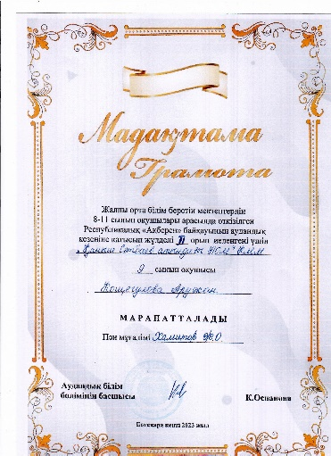
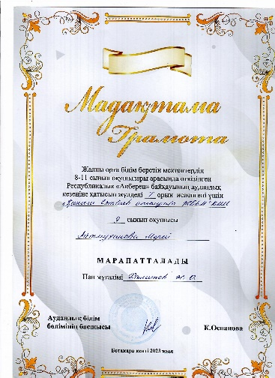
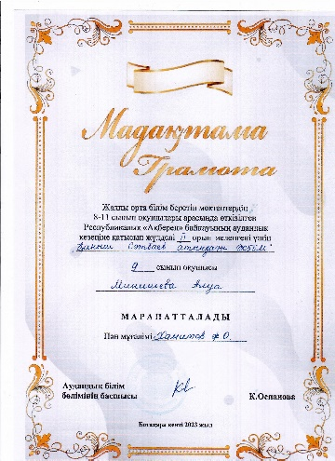
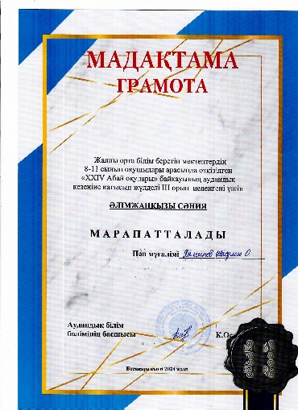
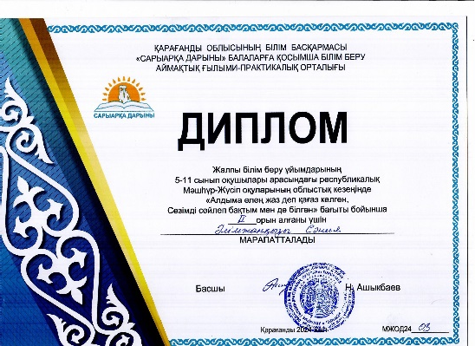
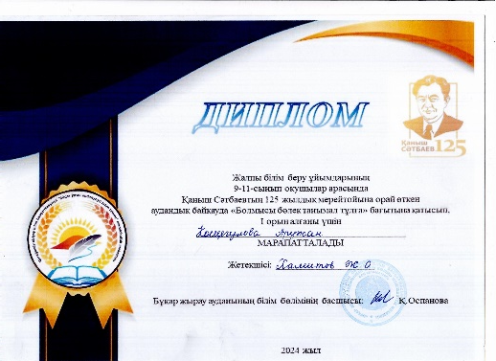
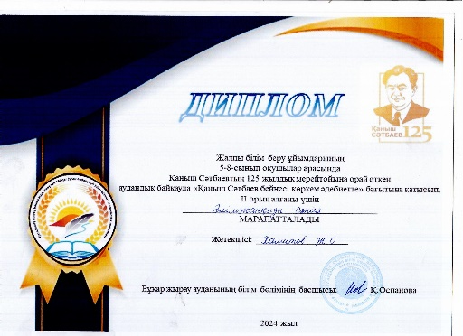
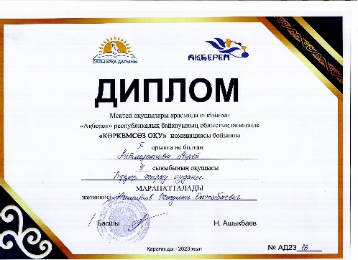
Оқушы жетістіктері
«Ақберен» байқауы,
аудандық кезең,
Кощегулова Аружан,
ІІ орын
«Ақберен» байқауы,
аудандық кезең,
Айтмуханова Мерей,
І орын
«Ақберен» байқауы,
аудандық кезең,
Минишева Алуа,
ІІ орын
«Абай оқулары», аудандық кезең, Әлімжанқызы Сания,
ІІ орын
«Мәшһүр Жүсіп оқулары», аудандық кезең, Әлімжанқызы Сания,
І орын
Қ.Сәтбаев 125 жыл, «Танымы бөлек танымал тұлға» байқауы,
Кощегулова Аружан,
І орын
Қ.Сәтбаев 125 жыл, «Қ.Сәтбаев бейнесі әдебиетте» байқауы,
Әлімжанқызы Сәния,
ІІ орын
«Ақберен» байқауы,
облыстық кезең,
Айтмуханова Мерей,
ІІІ орын
«Мәшһүр Жүсіп оқулары», облыстық кезең, Әлімжанқызы Сания,
ІІ орын

Slide 6
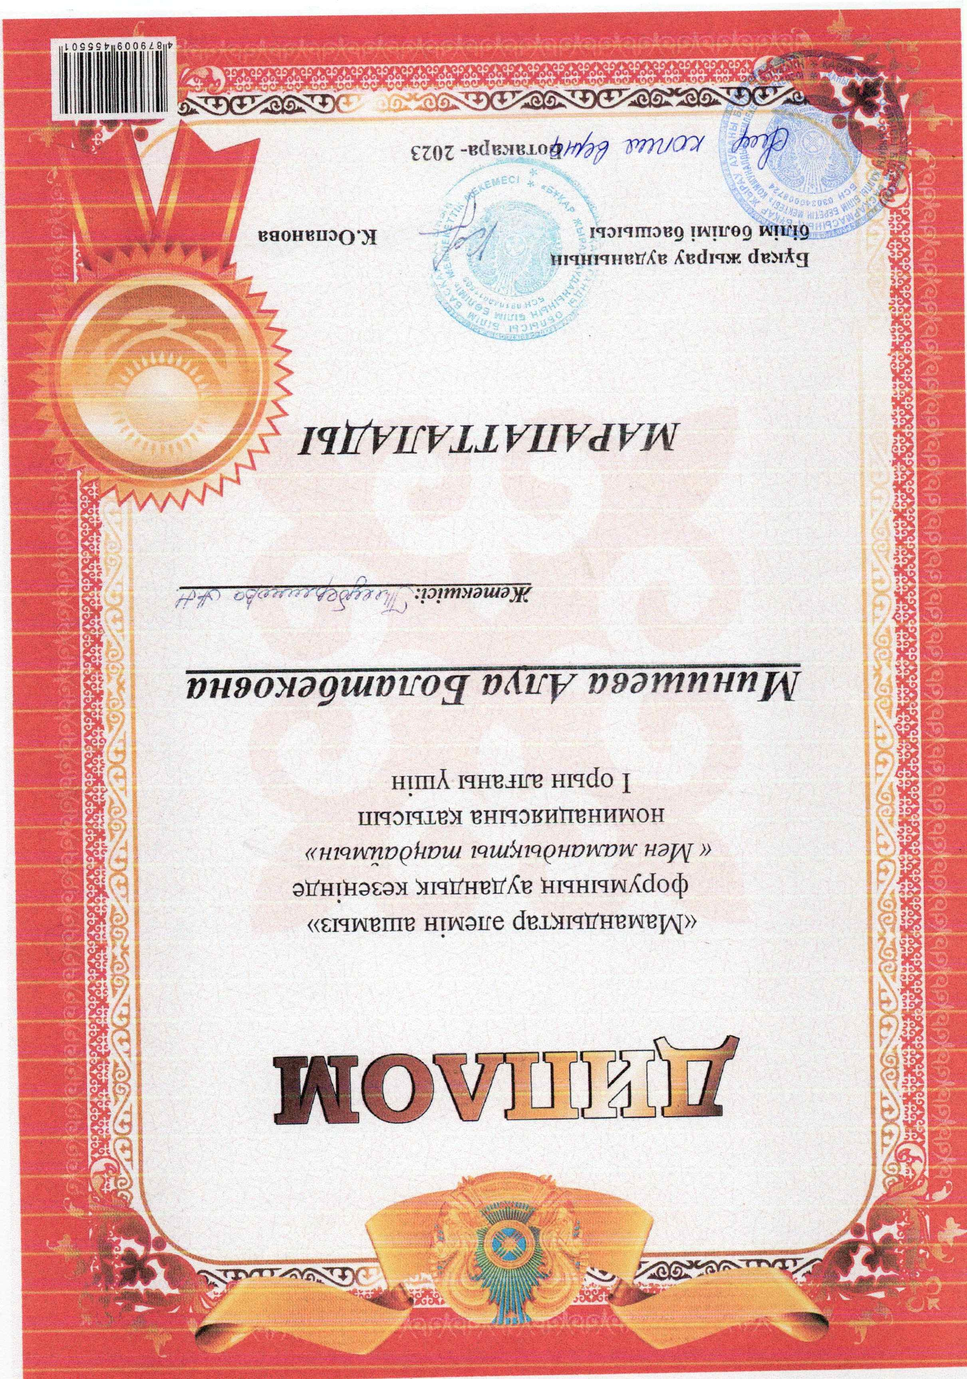
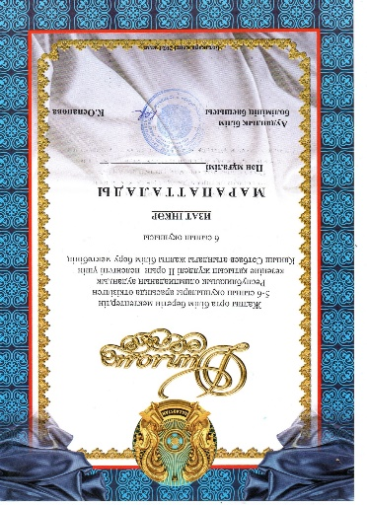
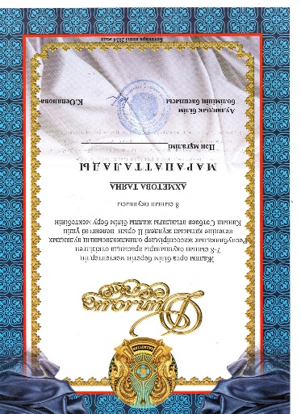
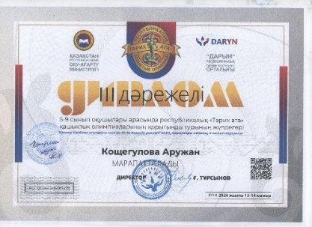
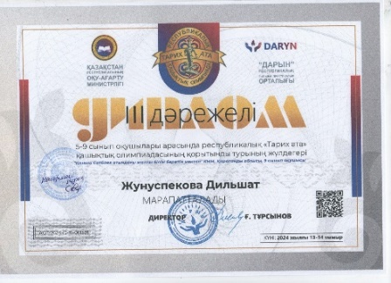
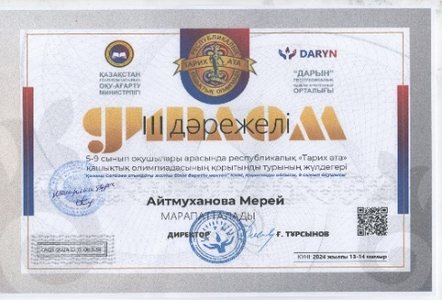
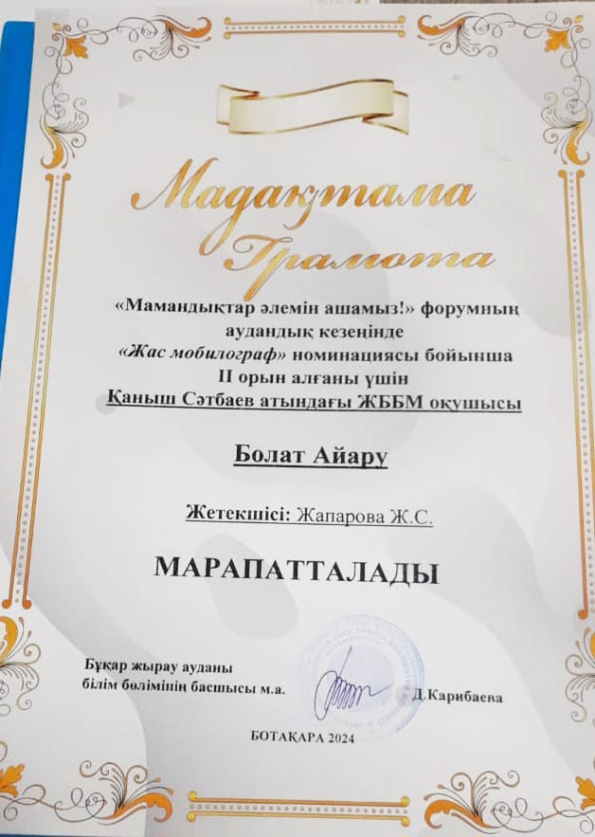
Оқушы жетістіктері
«Менің шағын Отаным» конкурсы,
аудандық кезең,
Дюсекова Айсұлу,
ІІ орын
«Мамандықтар әлемін ашамын» конкурсы,
аудандық кезең,
Минишева Алуа,
І орын
Пәндік олимпиада(тарих), аудандық кезең,
Изат Іңкар
ІІ орын
Пәндік олимпиада(тарих), аудандық кезең, Ахметова Таяна,
ІІ орын
Пәндік олимпиада(тарих), аудандық кезең, Дюсекова Айсулу,
ІІІ орын
«Зерде» ғылыми жобасы, аудандық кезең, Мырзаханова Жаннұр,
І орын
«Тарих ата» республикалық олимпиадасы,
Кощегулова Аружан,
ІІІ орын
Қ.Сәтбаев 125 жыл, «Қаныш ізі» байқауы,
Ермеков Мейрам,
гран-при
«Мамандықтар әлемін ашамын» конкурсы,
аудандық кезең,
Болат Айару,
ІІ орын
«Тарих ата» республикалық олимпиадасы,
Жунуспекова Дильшат,
ІІІ орын
«Тарих ата» республикалық олимпиадасы,
Айтмуханова Мерей,
ІІІ орын

Slide 7
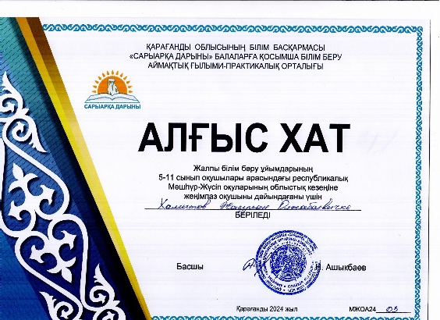
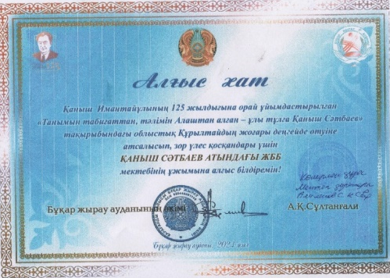
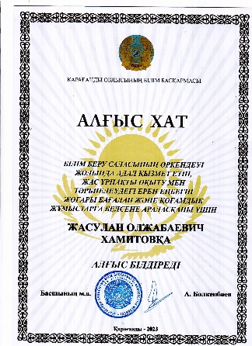
Мұғалім жетістіктері
Облыстық ББ, құрмет грамотасы,
Алиленов С.К.
Аудан әкімнің алғыс хаты, Алиленов С.К.
Аудандық ББ, алғыс хат, Алиленов С.К.
«Сарыарқа дарыны»орталығы, алғыс хат, Хамитов Ж.О.
Аудандық ББ, алғыс хат, Рыспаева Д.М.
Аудан әкімнің алғыс хаты, Рыспаева Д.М.
Облыстық ББ, алғыс хат,
Хамитов Ж.О.
Аудандық ББ, құрмет грамотасы,
Рыспаева Д.М.

Slide 8
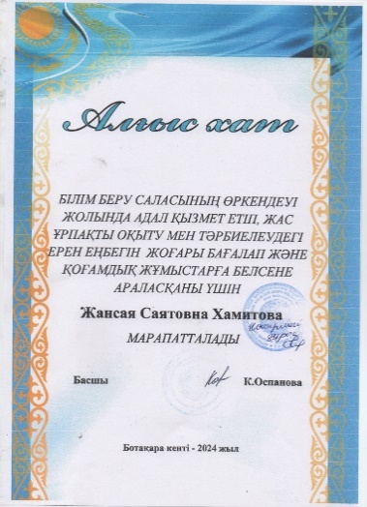
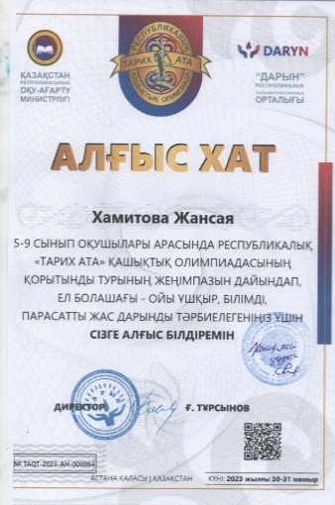
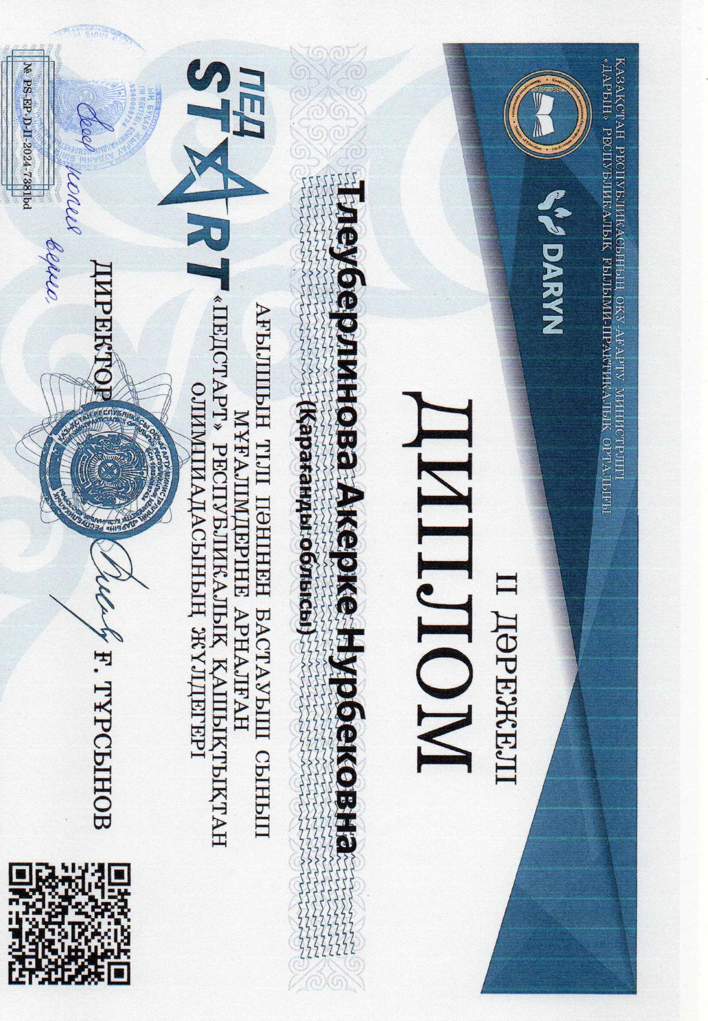
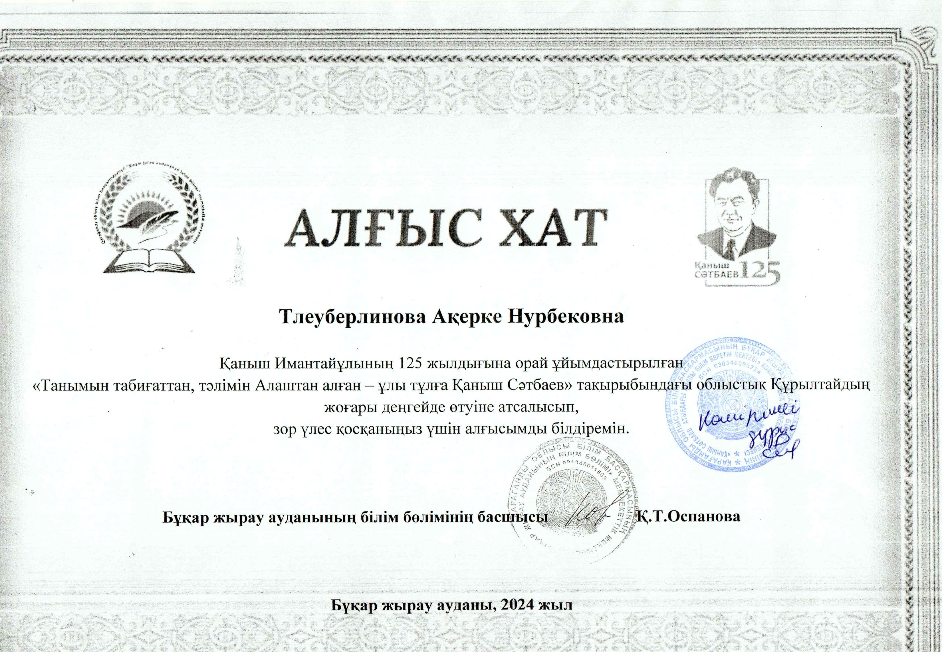
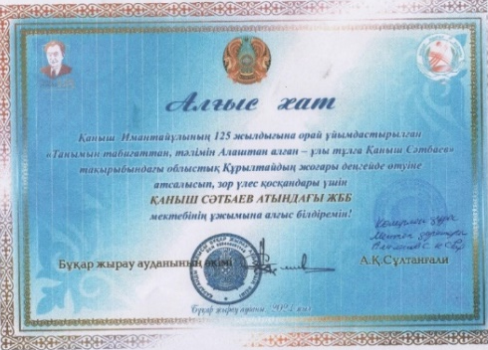
Мұғалім жетістіктері
Аудандық ББ, алғыс хат, Хамитова Ж.С.
Аудан әкімнің алғыс хаты, Хамитова Ж.С.
Аудандық ББ, алғыс хат, Хамитова Ж.С.
«Дарын» республикалық ғылыми-практикалық орталығы, алғыс хат, Хамитова Ж.С.
«Педстарт», ІІ дәрежелі диплом, Жапарова Ж.С.
«Педстарт»,ІІ дәрежелі диплом, Тлеуберлинова А.Н.
Аудандық ББ, алғыс хат, Тлеуберлинова А.Н.
Аудан әкімнің алғыс хаты, Тлеуберлинова А.Н.
Аудан әкімнің алғыс хаты, Жапарова Ж.С.

